Slide 1

机器学习
曾碧
计算机学院
zb9215@gdut.edu.cn

Slide 2
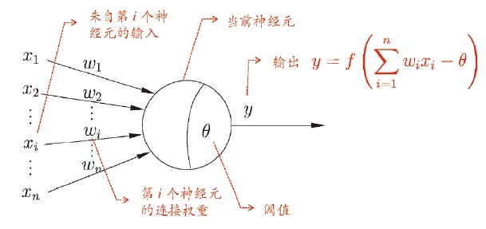
神经网络
神经网络是一个具有适应性的简单单元组成的广泛并行互联的网络，
它的组织能够模拟生物神经系统对真实世界物体所作出的交互反应。
M-P 神经元模型
神经网络学得的知识蕴含在连接权与阈值中

Slide 3
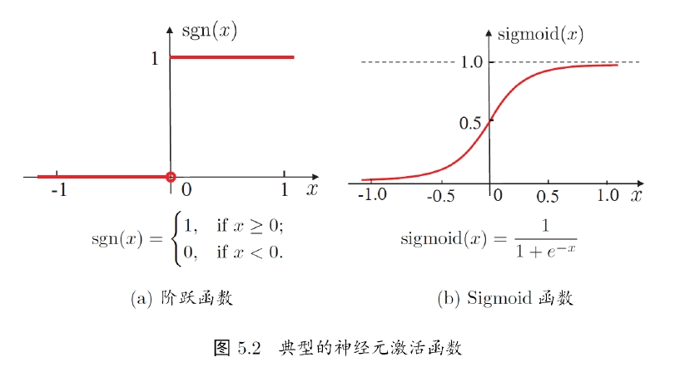
激活函数
理想激活函数是阶跃函数 , 0表示抑制神经元而1表示激活神经元
阶跃函数具有不连续、不光滑等不好的性质 , 常用的是 Sigmoid 函数

Slide 4
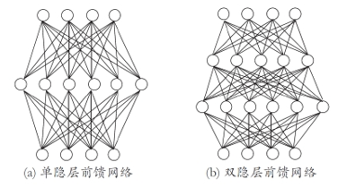
多层前馈神经网络
多层网络：包含隐层的网络
前馈网络：神经元之间不存在
同层连接也不存在跨层连接，即
网络中无环或者回路。
隐层和输出层神经元亦称“功
能单元”(functional unit)，无隐藏层的
又称“感知机(Perceptron)”
多层前馈网络有强大的表示能力
只需一个包含足够多神经元的隐层 , 多层前馈神经网络就能以
任意精度逼近任意复杂度的连续函数

Slide 5
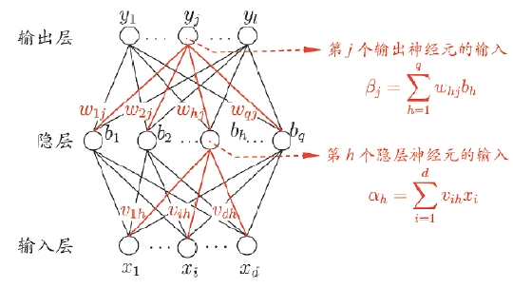
误差逆传播算法 (BP)
最成功、最常用的神经网络算法，可被用于多种任务（不仅限于分类）
P. Werbos在博士学位论文中正式提出:
P. Werbos. Beyond regression: New tools for prediction and analysis in
the behavioral science. Ph.D dissertation, Harvard University, 1974
给定训练集
输入： d 维特征向量
输出： l 个输出值
隐层：假定使用 q 个
隐层神经元
假定功能单元均使用
Sigmoid 函数

Slide 6



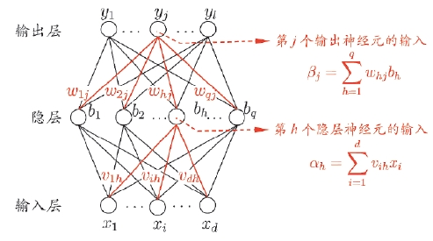



BP 算法推导
对于训练例
则网络在
, 假定网络的实际输出为
上的均方误差为：
需通过学习确定的参数数目：
BP 是一个迭代学习算法 , 在迭代的每一轮中采用如下误差修正：

Slide 7

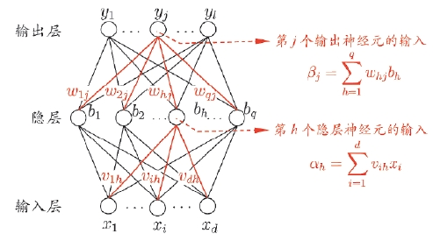





BP 算法推导 (续 )
BP 算法基于 梯度下降 策略，以目标的负梯度方向对参数进行调整
以 为例
对误差
注意到
, 给定学习率
先影响到
, 有：
,
再影响到
, 然后才影响到
, 有 :
“链式法则”

Slide 8
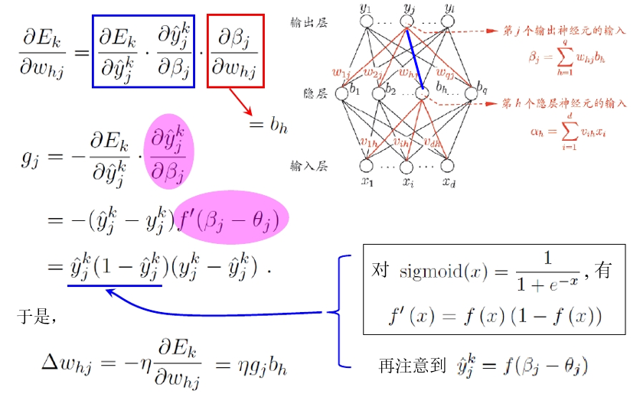
BP 算法推导 (续 )

Slide 9
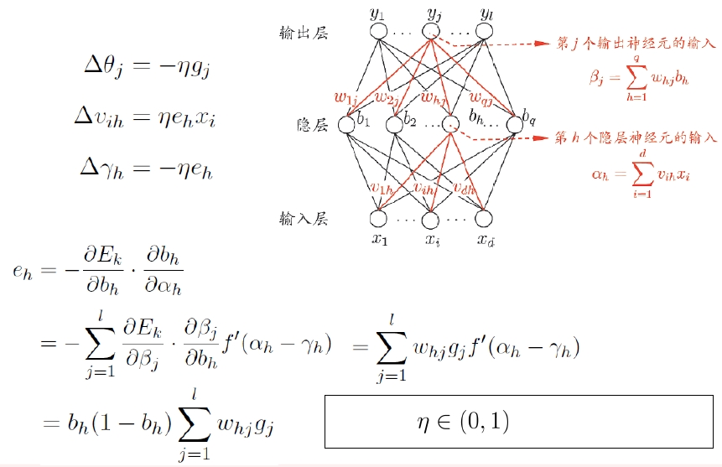
BP 算法推导 (续 )
类似地，有：
其中：
不能太大、不能太小

Slide 10
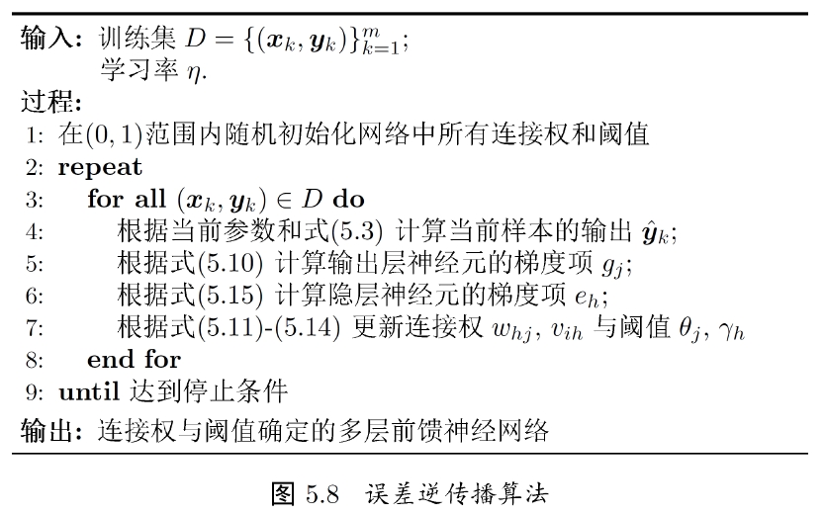
BP 算法
预处理：属性值一般伸缩到[-1,1], Y伸缩到[0,1]

Slide 11
标准 BP 算法 vs. 累积 BP 算法
累积 BP 算法
• 其优化目标是最小化整个
训练集上的累计误差
• 读取整个训练集一遍才对
参数进行更新 , 参数更新
频率较低
标准 BP 算法
• 每次针对单个训练样例更
新权值与阈值
• 参数更新频繁 , 不同样例
可能抵消 , 需要多次迭代
在很多任务中 , 累计误差下降到一定程度后 , 进一步下降会非常缓慢, 这时
标准 BP算法往往会获得较好的解, 尤其当训练集非常大时效果更明显.

Slide 12
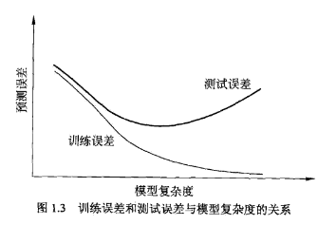
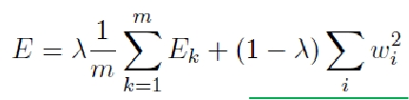
缓解过拟合
BP算法常常导致过拟合
主要策略：
❐ 早停 (early stopping)
• 若训练误差连续 a 轮的变化小于 b, 则停止训练
• 使用验证集：若训练误差降低、验证误差升高 , 则停止训练
❐ 正则化 (regularization)
• 在误差目标函数中增加一项描述网络复杂度
偏好比较小的连接权和阈值，
使网络输出更“光滑”

Slide 13
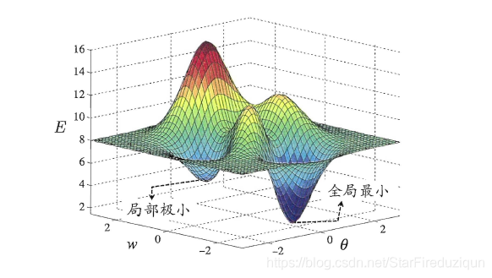
全局最小 vs. 局部极小
神经网络的训练过程可看作一个参数寻优过程：
在参数空间中，寻找一组最优参数使得误差最小
• 存在多个“局部极小”
• 只有一个“全局最小”
“跳出”局部极小的常见策略：
✓
✓
✓
✓
✓
不同的初始参数
模拟退火
随机扰动
遗传算法
……

Slide 14
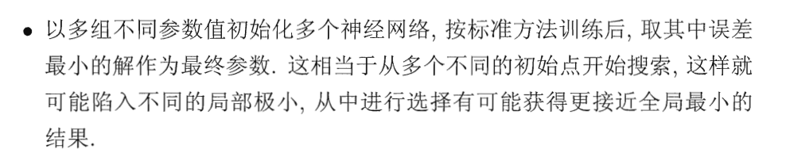
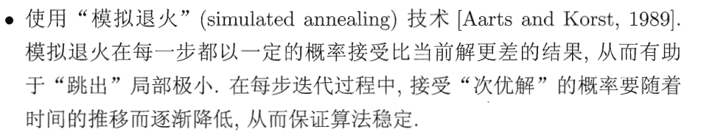
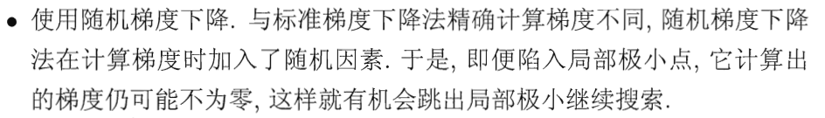
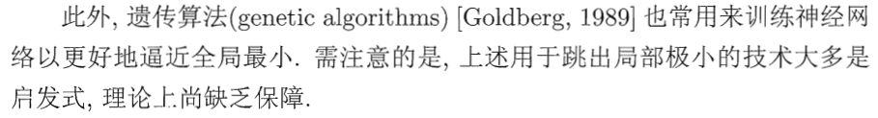

Slide 15
其他常见神经网络模型
➢ RBF： 分类任务中除BP之外最常用
➢ ART：“竞争学习”的代表
➢ SOM：最常用的聚类方法之一
➢ 级联相关网络：“构造性”神经网络的代表
➢ Elman网络：递归神经网络的代表
➢ Boltzmann机：“基于能量的模型”的代表
➢ ……

Slide 16
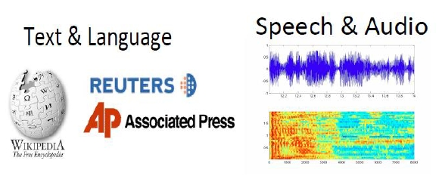

深度学习的兴起
• 2006年 , Hinton发表了深度学习的 Nature 文章
• 2012年 , Hinton 组参加 ImageNet 竞赛 , 使用 CNN 模型以超过
第二名 10个百分点的成绩夺得当年竞赛的冠军
• 伴随云计算、大数据时代的到来，计算能力的大幅提升，使得深度
学习模型在计算机视觉、自然语言处理、语音识别等众多领域都取
得了较大的成功

Slide 17
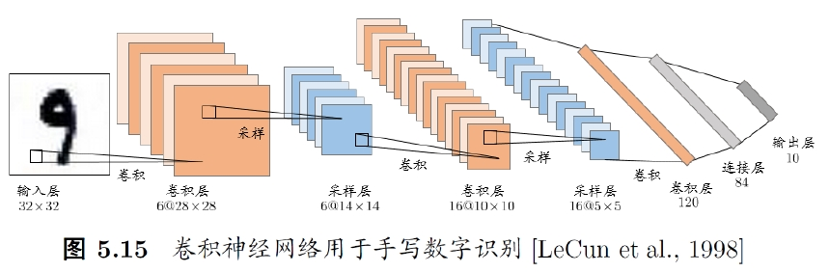
最常用的深度学习模型：卷积神经网络
CNN: Convolutional NN [LeCun and Bengio, 1995; LeCun et al. , 1998]
每个卷积层包含多个
特征映射 , 每个特征
映射是一个由多个神
经元构成的“平面” ,
通过一种卷积滤波器
提取输入的一种特征
采样层亦称“汇合 (pooling)
层” , 其作用是基于局部
相关性原理进行亚采样 ,
从而在减少数据量的同时
保留有用信息
连接层就是传统神
经网络对隐层与输
出层的全连接

Slide 18

常用诀窍 (tricks)
❐ 预 训 练 + 微 调
绝大部分诀窍
并非“新技术”
• 预训练: 监督逐层训练，每次训练一层隐结点
• 微调：预训练全部完成后, 对全网络进行微调训练，通常使用 BP算法
可视为将大量参数分组，对每组先找到较好的局部配置，再全局寻优
❐ 权共享 (weight-sharing)
• 一组神经元使用相同的连接权值
❐ Dropout
减少需优化的参数
可能：降低 Rademacher 复杂度
• 在每轮训练时随机选择一些隐结点令其权重不被更新(下一轮可能被更新 )
❐ ReLU (Rectified Linear Units)
求导容易；可能：缓解梯度消失现象
• 将 Sigmoid 激活函数修改为修正线性函数

Slide 19
作业3
题目：用CNN模型在铁锈数据集完成图像分类。（比赛）
1. 已经提供Keras源码，尝试修改卷积层的参数，写一份不同参数的报告；
2. 已提供训练的代码，尝试书写预测的代码（预测的数据可以来自训练集）；
3. 已经提供Keras的模型参考代码，改写成Tensorflow代码（附加）。

Slide 20
本章结束

